Slide 1

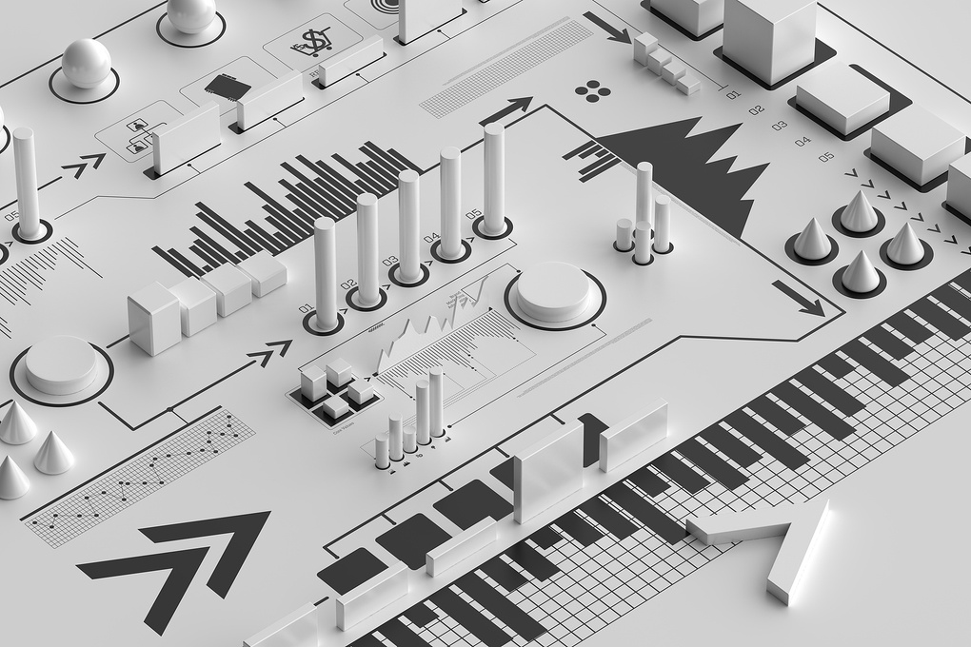
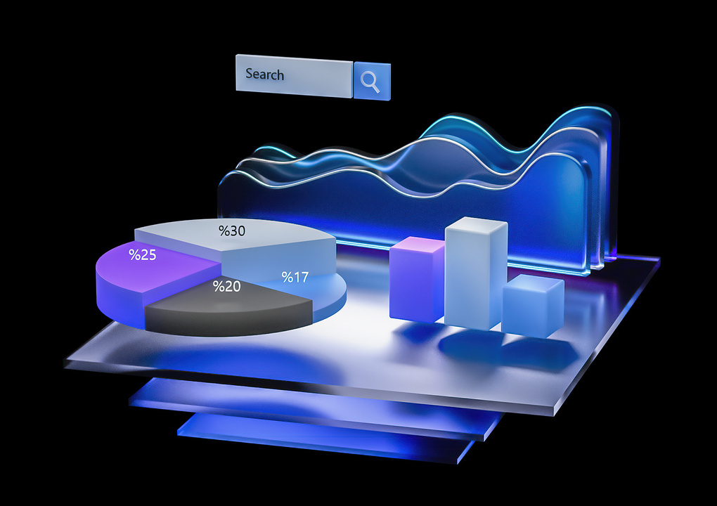
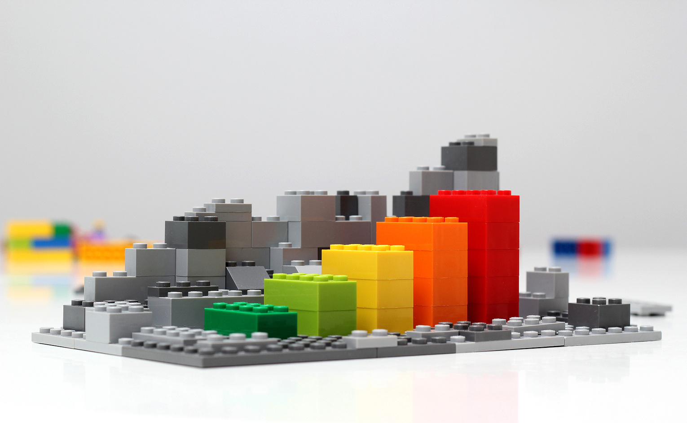
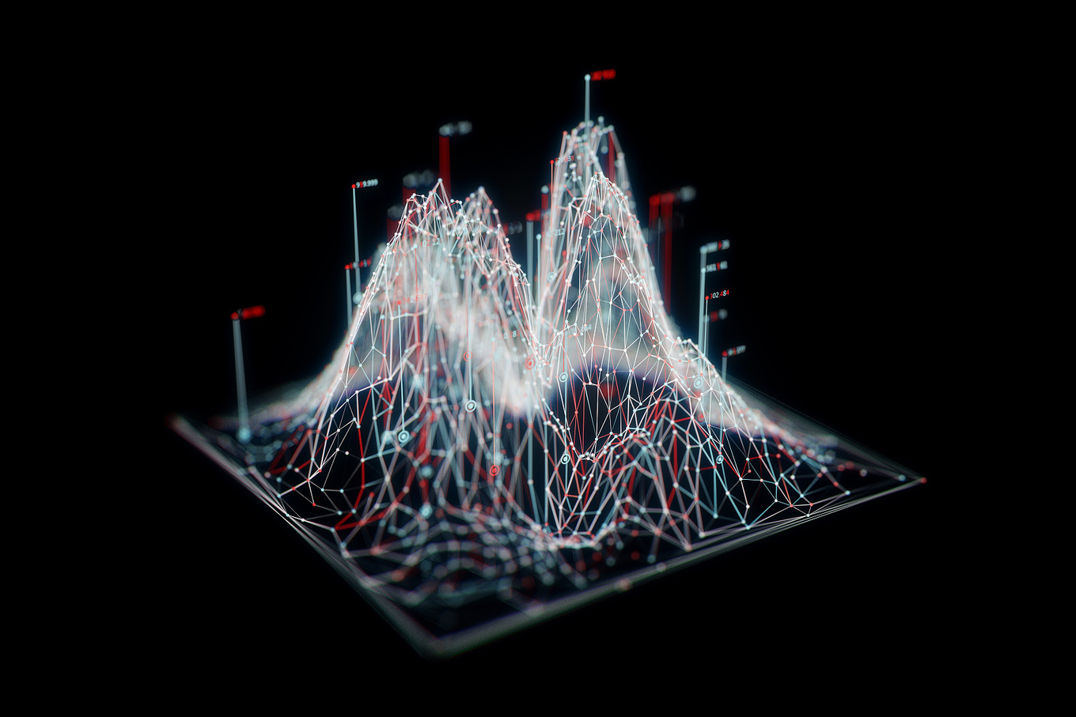

题目
这里写题目，建议在合适
位置换行
第四届中国汽车工程学会博士生学术论坛
导师
指导教师名字
作者
学生名字
INTRO
RESULTS
板块划分、标题、内容等可自行调整。建议采用黑体等形式字体，略微减小字号、增大行距。
段落采用两端对齐，建议采用首行缩进和段后适当增距以方便阅读。展板较大，建议采用左右两栏的形式，自行调整栏目位置和大小。
可直接复制本文本框作为内容文本框使用。
RESEARCH
庆历四年春，滕子京谪守巴陵郡。越明年，政通人和，百废具兴，乃重修岳阳楼，增其旧制，刻唐贤今人诗赋于其上，属予作文以记之。
予观夫巴陵胜状，在洞庭一湖。衔远山，吞长江，浩浩汤汤，横无际涯，朝晖夕阴，气象万千，此则岳阳楼之大观也，前人之述备矣。然则北通巫峡，南极潇湘，迁客骚人，多会于此，览物之情，得无异乎？
若夫淫雨霏霏，连月不开，阴风怒号，浊浪排空，日星隐曜，山岳潜形，商旅不行，樯倾楫摧，薄暮冥冥，虎啸猿啼。登斯楼也，则有去国怀乡，忧谗畏讥，满目萧然，感极而悲者矣。
至若春和景明，波澜不惊，上下天光，一碧万顷，沙鸥翔集，锦鳞游泳，岸芷汀兰，郁郁青青。而或长烟一空，皓月千里，浮光跃金，静影沉璧，渔歌互答，此乐何极！登斯楼也，则有心旷神怡，宠辱偕忘，把酒临风，其喜洋洋者矣。
嗟夫！予尝求古仁人之心，或异二者之为，何哉？不以物喜，不以己悲，居庙堂之高则忧其民，处江湖之远则忧其君。是进亦忧，退亦忧。然则何时而乐耶？其必曰：“先天下之忧而忧，后天下之乐而乐”乎！噫！微斯人，吾谁与归？
时六年九月十五日。
CONCLUSION
01

